Slide 1

SESIÓN 2
FUNDAMENTOS, TIPOS DE DATOS, OPERACIONES ARITMÉTICAS Y EXPRESIONES LÓGICAS EN R
14/08/2020
Alberto Rodríguez R
Primer curso de R

Slide 2
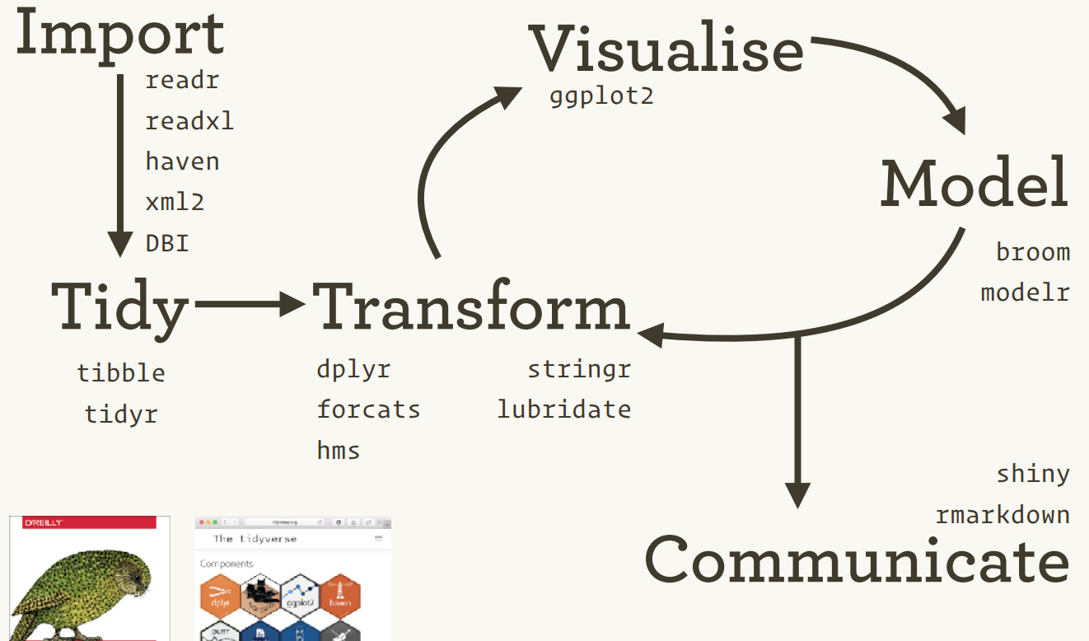
Enfoque del curso – 4 sesiones
Fuente: https://github.com/hadley/vis-eda
Fundamentos de R
Primer curso de R

Slide 3
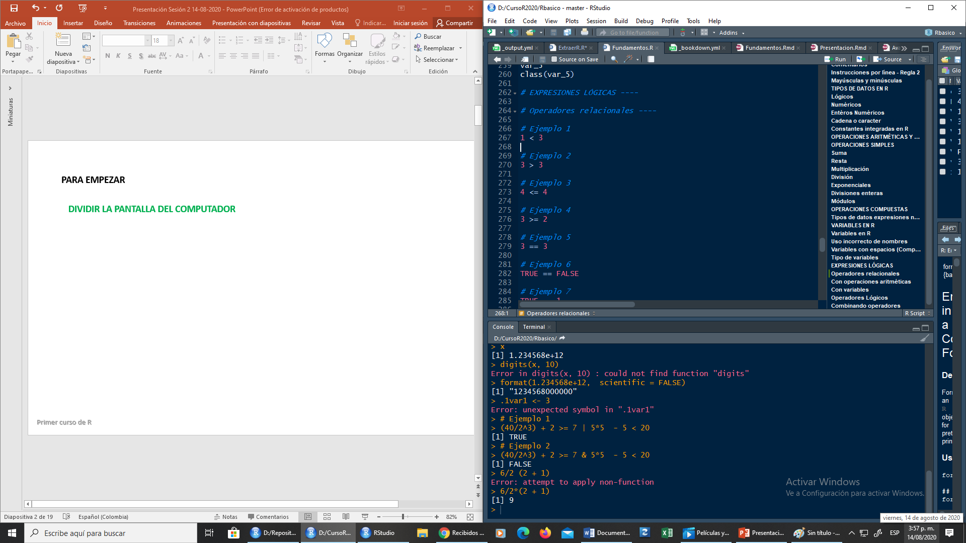
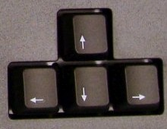

PARA EMPEZAR
DIVIDIR LA PANTALLA DEL COMPUTADOR
+
Primer curso de R

Slide 4
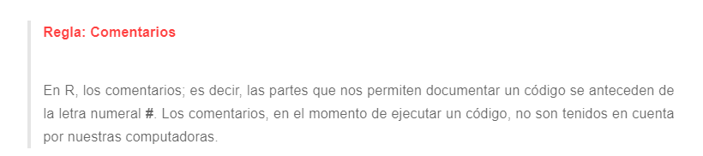
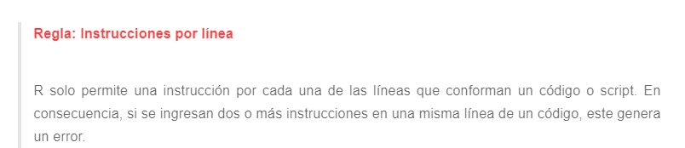
1. PRIMEROS PASOS EN R
Comentarios en R
Instrucciones por Línea
Primer curso de R

Slide 5

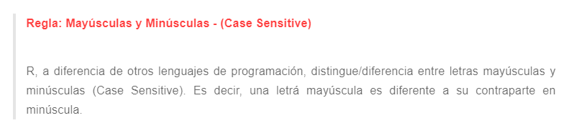
MAYÚSCULAS Y MINÚSCULAS (CASE SENSITIVE)
Primer curso de R

Slide 6
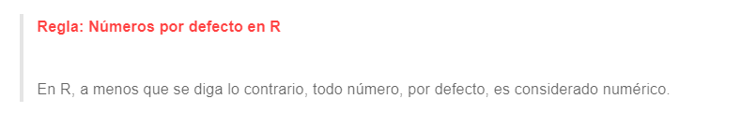
2. TIPOS DE DATOS EN R
TIPOS DE DATOS EN R
En R existen 5 tipos de datos básicos:
Lógicos
Numéricos,
Numéricos -enteros, (Acompañados de la letra mayúscula L)
Cadena/carácter,
Complejos
(T o TRUE; F FALSE)
Primer curso de R

Slide 7
2. TIPOS DE DATOS EN R
CONSTANTES INTEGRADAS
LETTERS: las 26 letras mayúsculas del alfabeto romano
letters: las 26 letras minúsculas del alfabeto romano
month.abb: abreviaturas de tres letras para los nombres de los meses en inglés
month.name: los nombres en inglés de los meses del año
pi: la relación entre la circunferencia de un círculo y su diámetro. También conocido como número pi.
Primer curso de R

Slide 8
3. OPERACIONES ARITMÉTICAS EN R
OPERACIONES ARIMÉTICAS SIMPLES
Las operaciones aritméticas básicas o simples empleadas por R son la suma (+), la resta (-), la multiplicación (*) y la división (/).
OPERACIONES ARIMÉTICAS SIMPLES COMPLEMENTARIAS
Las operaciones aritméticas simples y complementarias empleadas por R son los exponentes (^), la división entera (%/%) y los módulos (%%).
Primer curso de R

Slide 9
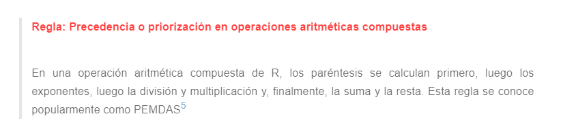

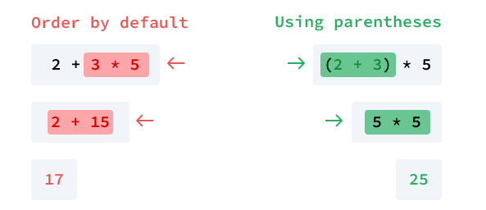
3. OPERACIONES ARITMÉTICAS EN R
OPERACIONES ARIMÉTICAS COMPUESTAS
Una operación aritmética compuesta está conformada por la combinación de varias operaciones simples (sumas, restas, multiplicaciones, divisiones, exponentes, etc.).
Primer curso de R

Slide 10
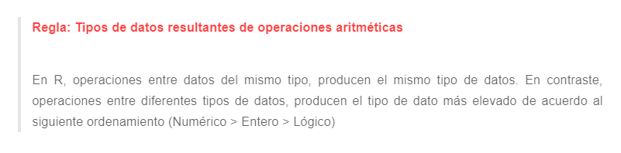
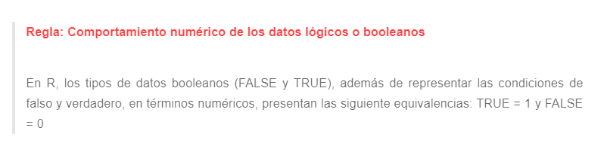
3. OPERACIONES ARITMÉTICAS EN R
TIPOS DE DATOS DERIVADOS DE EXPRESIONES ARITMÉTICAS
Primer curso de R

Slide 11

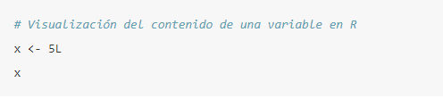


4. VARIABLES EN R
VARIABLES EN R
Tres formas de asignación en R
<-
=
->
Atajo de teclado para <-
+
Primer curso de R

Slide 12
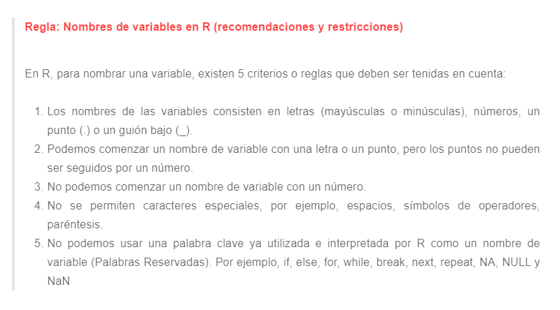
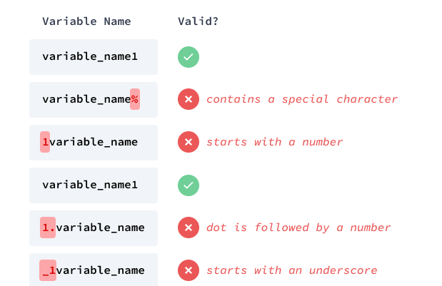
4. VARIABLES EN R
NOMBRES DE VARIABLES EN R
Primer curso de R

Slide 13
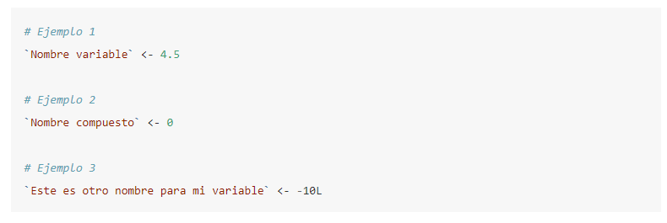
4. VARIABLES EN R
VARIABLES SEPARADAS POR ESPACIOS EN R
Nombre variable <- 4.5
¿Qué pasa en R?
Primer curso de R

Slide 14
4. VARIABLES EN R
TIPOS DE VARIABLES EN R – PRIMERA VARIABLE
En R existe la función llamada class() que nos permite conocer la tipología de los elementos que hacen parte de una variable.
Primer curso de R

Slide 15
5. EXPRESIONES LÓGICAS EN R
OPERADORES RELACIONALES EN R
Los operadores relacionales disponibles en R son:
Menor que ( < )
Mayor que ( > )
Menor o igual que ( <= )
Mayor o igual que ( >= )
Igual a ( == )
No es igual a (diferente) ( != )
Primer curso de R

Slide 16

5. EXPRESIONES LÓGICAS EN R
OPERACIONES LÓGICAS CON OPERACIONES ARITMÉTICAS
Primer curso de R

Slide 17
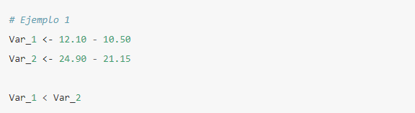
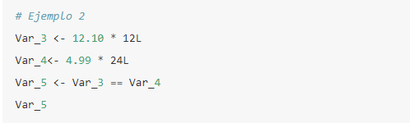
5. EXPRESIONES LÓGICAS EN R
OPERACIONES LÓGICAS HACIENDO USO DE VARIABLES
Primer curso de R

Slide 18
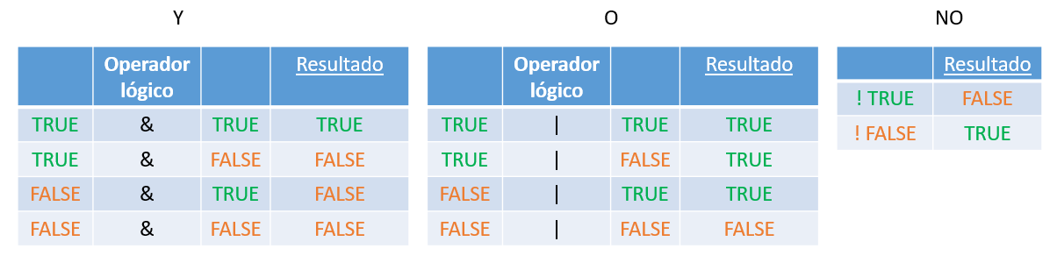
5. EXPRESIONES LÓGICAS EN R
OPERADORES LÓGICOS EN R
Los operadores lógicos disponibles en R son:
Y lógico ( & )
O lógico ( | )
No lógico ( ! )
Primer curso de R

Slide 19

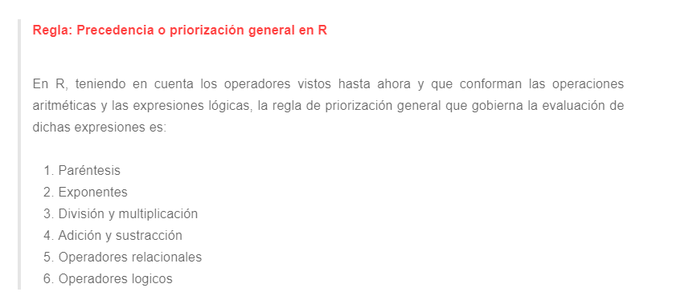
5. EXPRESIONES LÓGICAS EN R
EXPRESIONES LÓGICAS COMBINANDO OPERADORES EN R
Primer curso de R

Slide 20
5. EXPRESIONES LÓGICAS EN R
EXPRESIONES LÓGICAS COMBINANDO OPERADORES EN R
5 + 2 >= 7 | 5*5 - 5 < 20
5 + 2 >= 7 | 25 - 5 < 20
7 >= 7 | 20 < 20
TRUE | FALSE
Primer curso de R
TRUE

